Slide 1
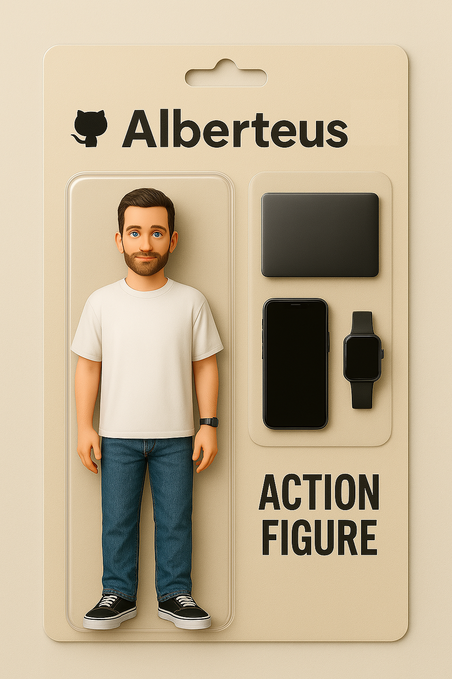
Proyecto de Evaluación Machine Learning
Regresión y Clasificación
Alberto Garcia - Evolve Academy

Slide 2

Dataset 1 – Video Game Sales
Fuente: Kaggle
Objetivo: Predecir Global_Sales
Variables: Platform, Genre, Year
16.500 registros aproximadamente

Slide 3
Exploración – Video Game Sales
Revisión de nulos, tipos y estadísticas básicas
Gráficas generadas:
• Ventas por año
• Ventas por género

Slide 4
Modelo – Regresión Lineal
Preprocesamiento: encoding + escalado
Train/Test Split (80/20)
Modelo: LinearRegression
Métricas: MSE, R²
Visualización: Ventas reales vs. predichas

Slide 5
Dataset 2 – Heart Disease (UCI)
Fuente: Kaggle (UCI)
Objetivo: Clasificar presencia de enfermedad
Conversión: columna 'num' a variable binaria 'target'

Slide 6
Exploración – Heart Disease
Distribución balanceada entre clases
Gráficas generadas:
• Boxplot: Edad vs. Enfermedad
• Heatmap de correlaciones

Slide 7
Modelo – Random Forest Classifier
Preprocesamiento: encoding + escalado
Train/Test Split (80/20)
Métricas: Precisión, Recall, F1-score
Visualización: Matriz de confusión
Comentario: falsos negativos bajos (clave en salud)

Slide 8
Conclusiones
Aplicación completa de técnicas de ML
Modelos funcionales y con buen desempeño
Visualizaciones claras y relevantes
Código limpio, comentado y organizado
Trabajo listo para ampliar con modelos avanzados

